Slide 1
Описание ферромагнетиков и антиферромагнетиков вблизи критической температуры при помощи теории Ландау о фазовых переходах
Семинар аспирантов и студентов
Докладчик:
аспирант отдела 150
1-го года обучения
Кузнецов М.А.

Slide 2
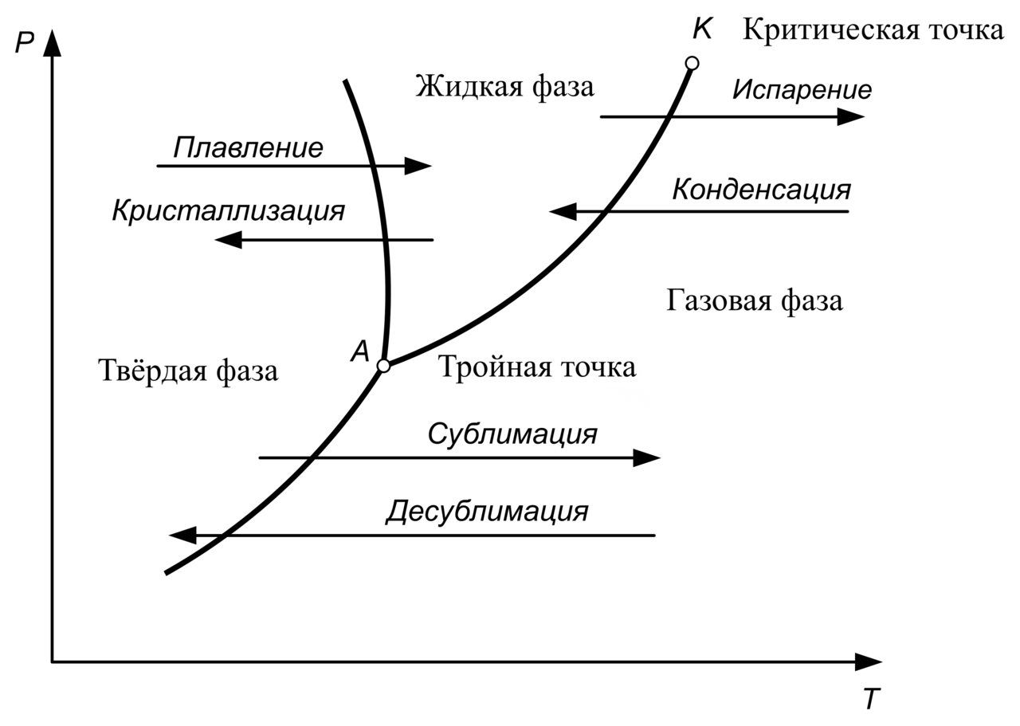
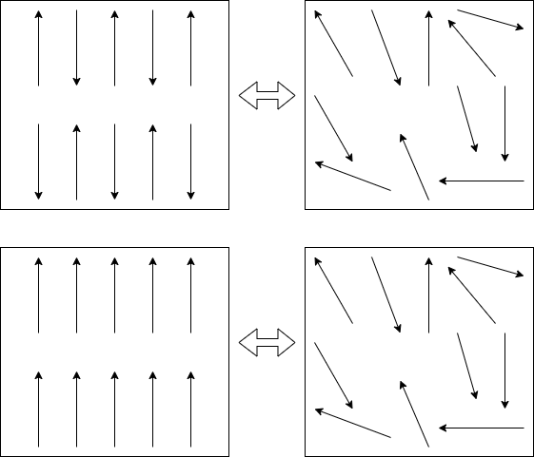
Фазовые переходы
1. Переходы первого рода
Происходят с выделением/поглощением тепла
Термодинамические функции испытывают скачок в точке перехода
В точке перехода фазы сосуществуют в равновесии
2. Переходы второго рода
Происходят без выделения/поглощения тепла
Производные термодинамических функций испытывают скачок в точке
перехода
Симметрия одной из фаз «выше» симметрии другой
В точке перехода состояния фаз совпадают

Slide 3
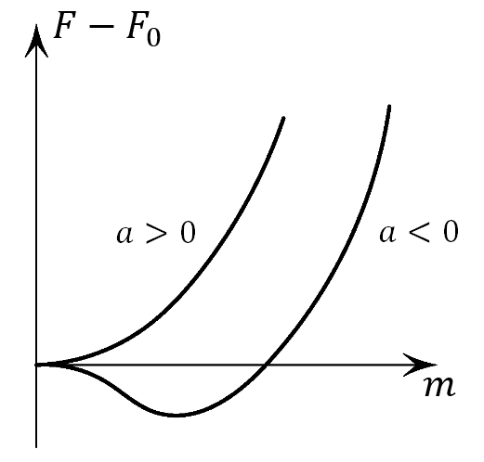
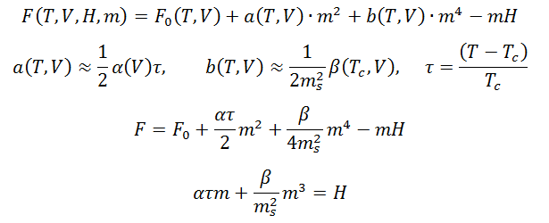
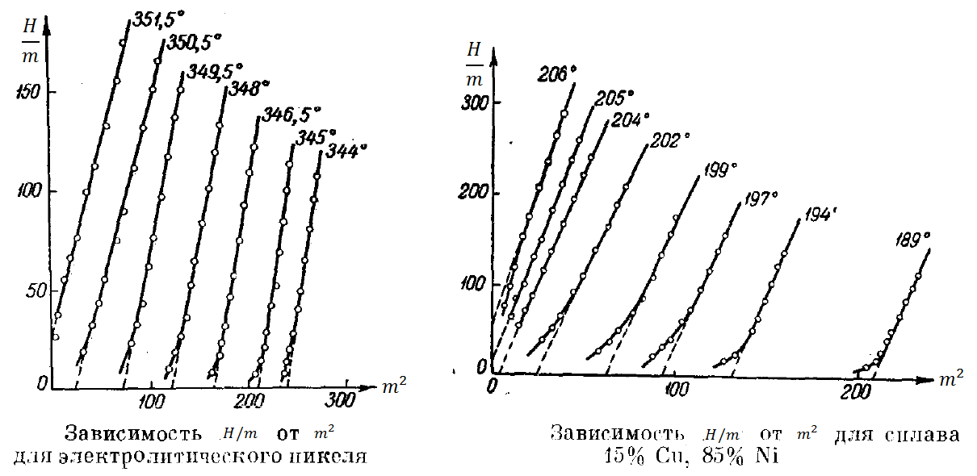
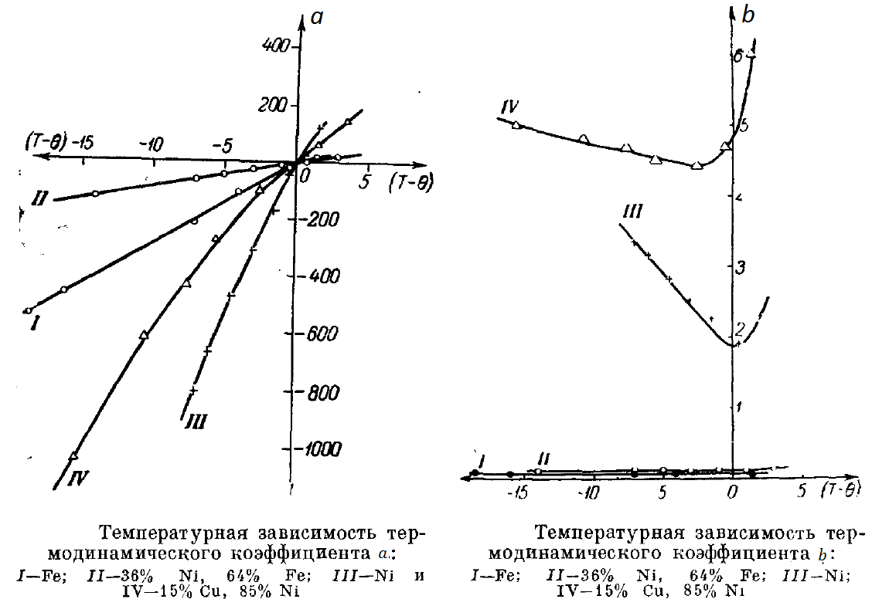
Ферромагнетик вблизи температуры Кюри
К.П. Белов, УФН 65, 207 (1958)

Slide 4
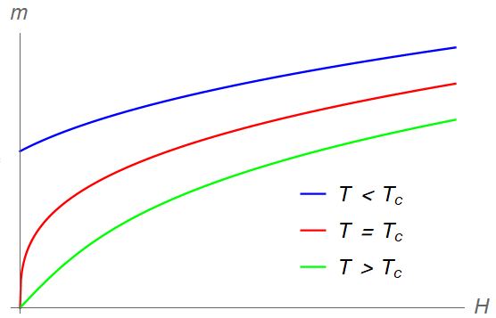
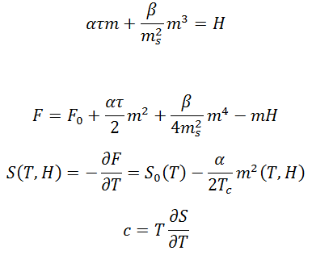
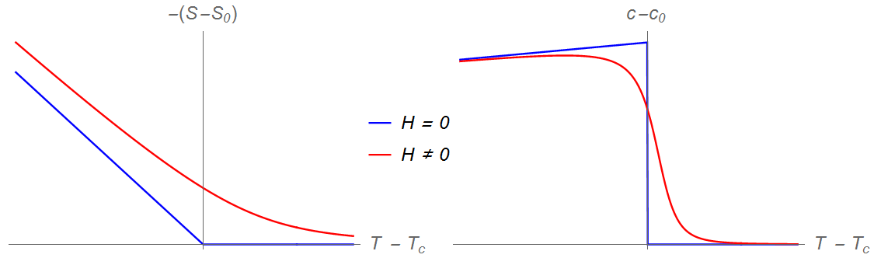
Ферромагнетик вблизи температуры Кюри

Slide 5
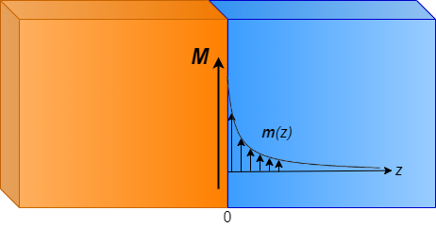
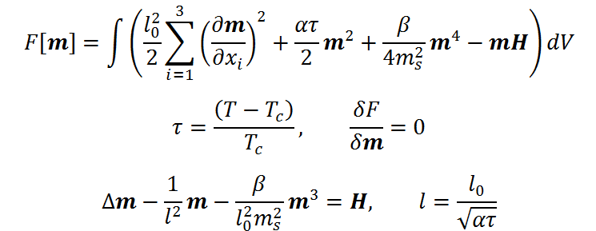
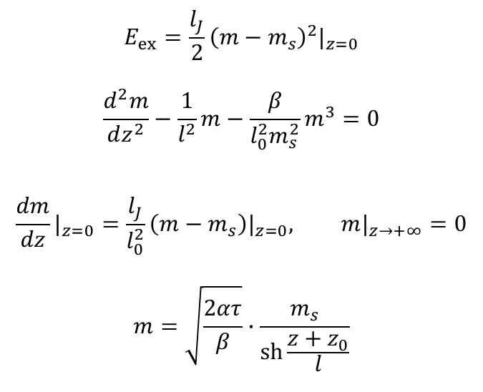
Обобщение на пространственно-неоднородный случай
$$E_{ex}=\frac{l_{J}}{2}{{\left(m−m_{s}\right)}^{2}|}_{z=0}$$
$$\frac{d^{2}m}{dz^{2}}−\frac{1}{l^{2}}m−\frac{β}{l_{0}^{2}m_{s}^{2}}m^{3}=0$$
$$\frac{dm}{dz}|_{z=0}=\frac{l_{J}}{l_{0}^{2}}\left(m−m_{s}\right)|_{z=0}, m|_{z→+∞}=0$$
$$m=\sqrt{\frac{2ατ}{β}}∙\frac{m_{s}}{sh\frac{z+z_{0}}{l}}$$

Slide 6
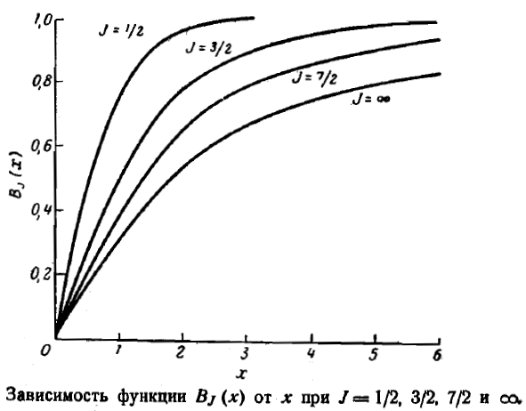
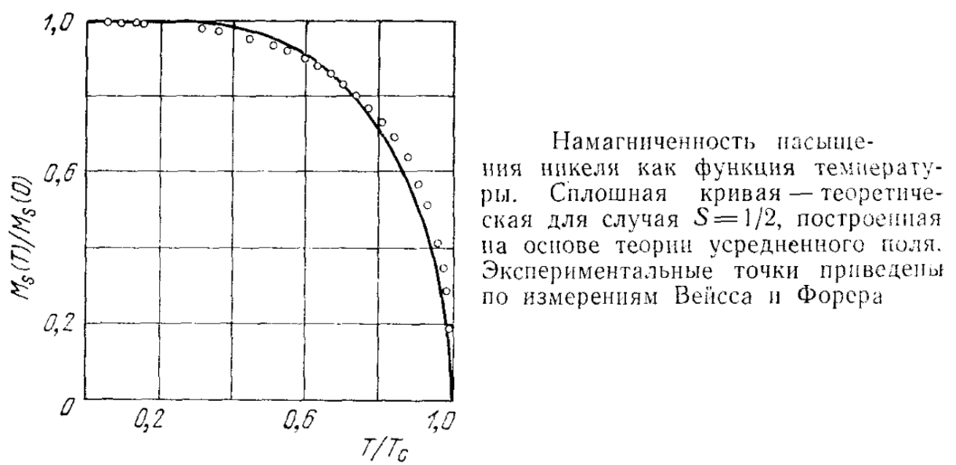

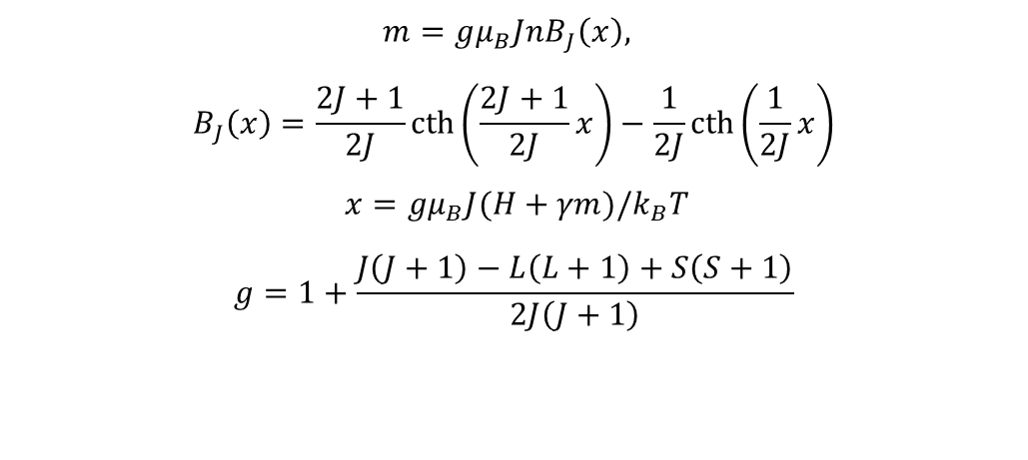

Сравнение с теорией среднего поля
$$m=gμ_{B}JnB_{J}\left(x\right),$$
$$B_{J}\left(x\right)=\frac{2J+1}{2J}cth\left(\frac{2J+1}{2J}x\right)−\frac{1}{2J}cth\left(\frac{1}{2J}x\right)$$
$x=gμ_{B}J(H+γm)/k_{B}T$
$$g=1+\frac{J\left(J+1\right)−L\left(L+1\right)+S\left(S+1\right)}{2J\left(J+1\right)}$$
Дж. Смарт, Эффективное поле в теории магнетизма, 1968. – 271 с
$$x≪1:$$
$$ατm+\frac{βm^{3}}{m_{s}^{2}}=0$$
$$α=γ=\frac{T_{c}}{C}$$
$$β=\frac{3}{10}γ\left(1+{\left(\frac{J}{J+1}\right)}^{2}\right)$$
Ч. Киттель, Введение в физику твердого тела, 2012. – 789 с

Slide 7
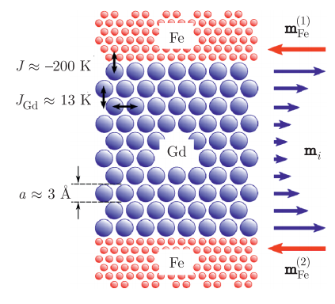
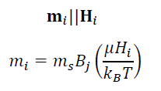



Сравнение с теорией среднего поля
$$l_{0}={(γζ)}^{1/2}a$$
М.А. Кузнецов, А.Б. Дровосеков, А.А. Фраерман, ЖЭТФ 159, 95 (2021)

Slide 8
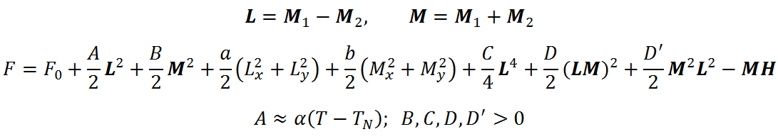
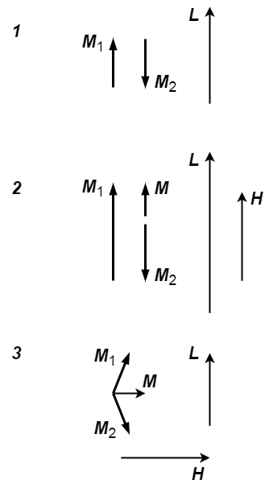
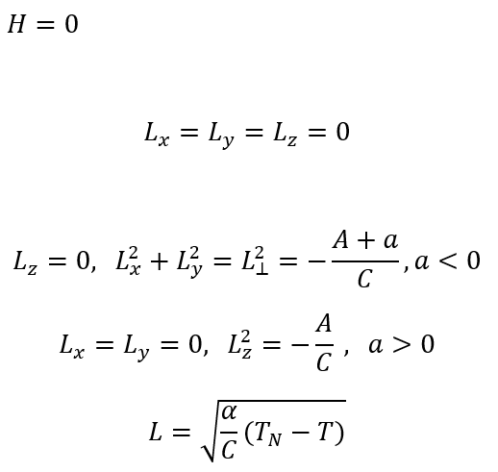

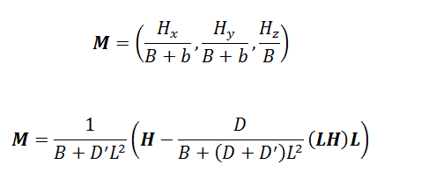

Антиферромагнетик вблизи температуры Нееля
ПМ-фаза:
ПМ-фаза:
АФМ-фаза:
АФМ-фаза:

Slide 9
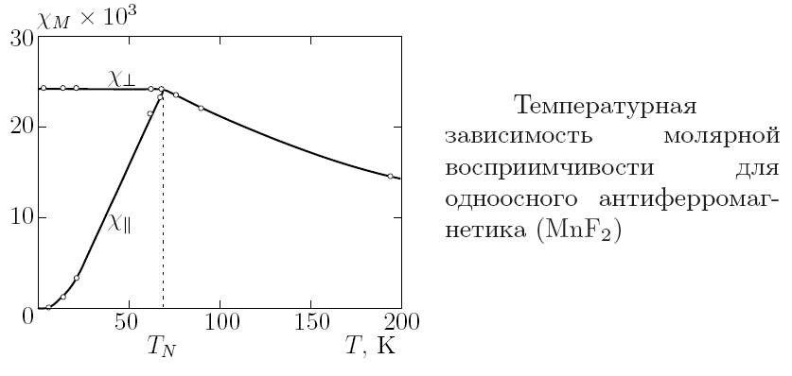


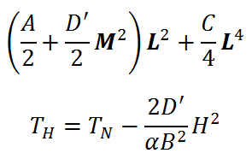
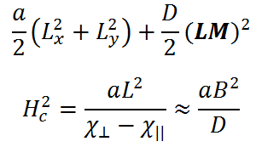
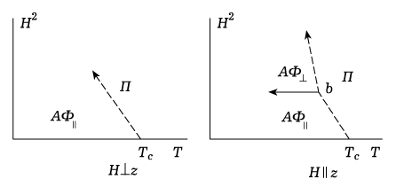
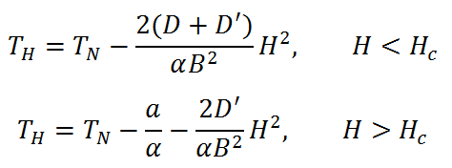
Антиферромагнетик вблизи температуры Нееля
А.С. Боровик-Романов, Лекции по низкотемпературному
магнетизму, Москва, 2010 – 56 с
Фазовые диаграммы антиферромагнетика вблизи критической точки
Л.Д. Ландау, Е.М. Лифшиц, Электродинамика сплошных сред, Москва , 2005 – 656 с

Slide 10
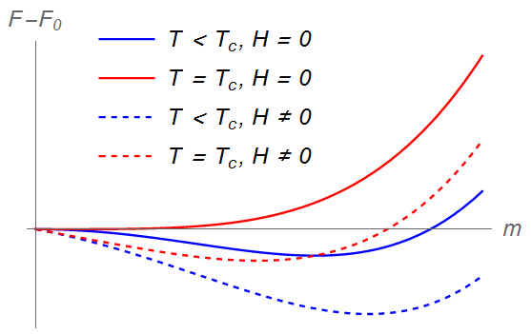
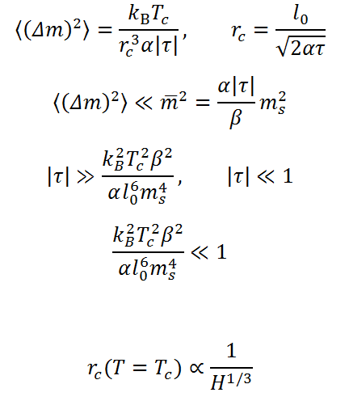

Условия применимости теории Ландау

Slide 11
Спасибо за внимание!

